Slide 1
I
CONVERSATORIO SOBRE MEJORES PRÁCTICAS DE OPERACIÓN ADUANERA
CASOS Y CRITERIOS DE LLENADO DE PEDIMENTO Y REGLAS GENERALES
JESSICA ISSELIN TALAVERA
Miércoles 17 de abril de 2024

Slide 2
CASO PRÁCTICO
INCONSISTENCIA ENTRE INCOTERM Y VALOR EN ADUANA
DECLARACIÓN EN EL PEDIMENTO
I CONGRESO DE CONSTRUCCIÓN Y CERTIFICACIÓN DE CAPACIDADES DE COMERCIO EXTERIOR

Slide 3
Cartas Invitación - revisión de gabinete
Inconsistencia
Entre INCOTERMS Y VALOR EN ADUANA (INCREMENTABLES INHERENTES AL TRANSPORTE)
SITUACIÓN ACTUAL
I CONGRESO DE CONSTRUCCIÓN Y CERTIFICACIÓN DE CAPACIDADES DE COMERCIO EXTERIOR

Slide 4
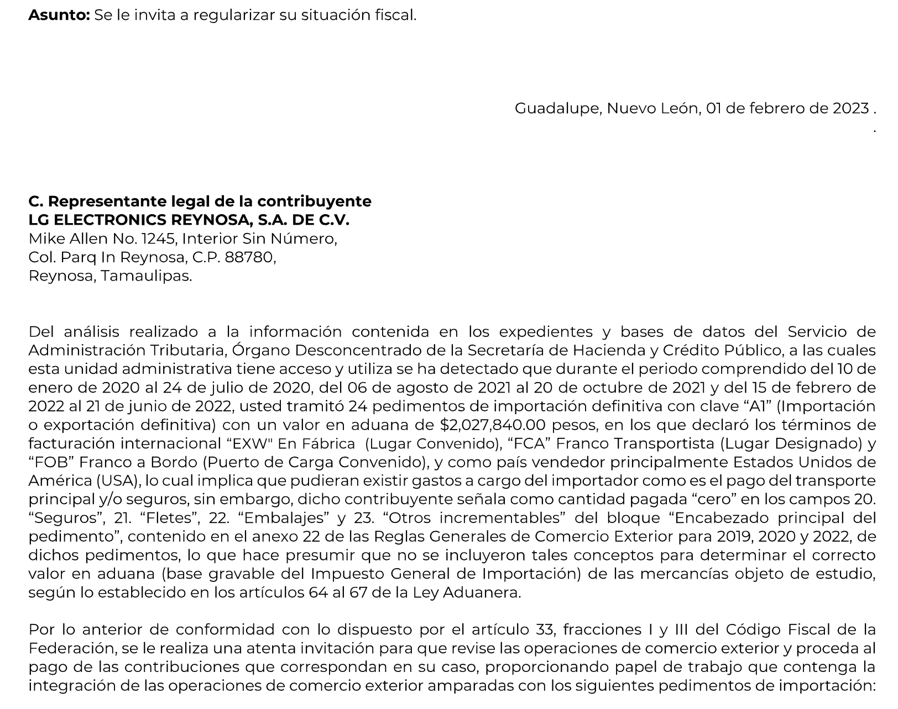
I CONGRESO DE CONSTRUCCIÓN Y CERTIFICACIÓN DE CAPACIDADES DE COMERCIO EXTERIOR

Slide 5
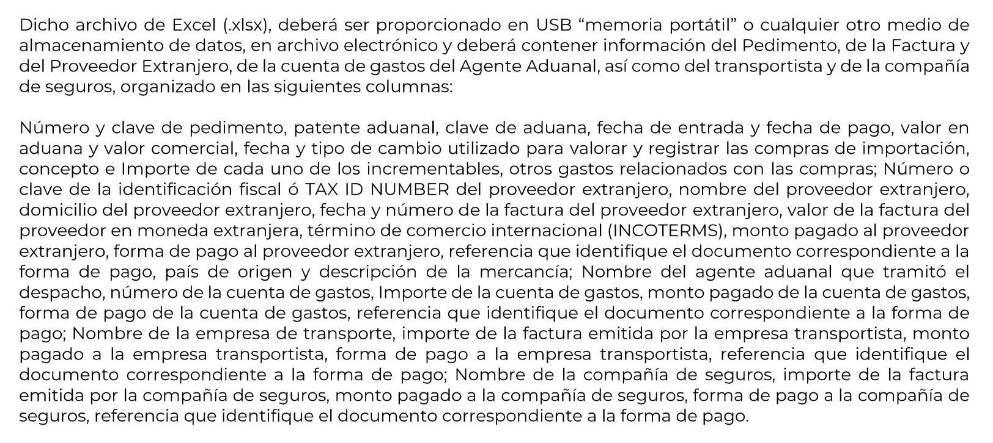
I CONGRESO DE CONSTRUCCIÓN Y CERTIFICACIÓN DE CAPACIDADES DE COMERCIO EXTERIOR

Slide 6
Se trate de una compra-venta
Venta para la exportación a territorio nacional.
circunstancias - artículo 67 de la LA
Base gravable del Impuesto General de Importación
VALOR EN ADUANA
VALOR DE TRANSACCIÓN
BGigi = VA = VT =
PRECIO PAGADO O POR PAGAR
+ INCREMENTABLES ART. 65 LA
Otros Métodos ?
AJUSTE (de acuerdo a la normatividad)
I CONGRESO DE CONSTRUCCIÓN Y CERTIFICACIÓN DE CAPACIDADES DE COMERCIO EXTERIOR

Slide 7
BGigi = VA = VT =
PRECIO PAGADO O POR PAGAR
+ INCREMENTABLES ART. 65 LA
El valor de transacción de las mercancías importadas comprenderá, además del precio pagado, el importe de los siguientes cargos:
ART. 64 L.A
Art. 65 fr. I Los elementos que a continuación se mencionan, en la medida en que corran a cargo del importador y no estén incluidos en el precio pagado por las mercancías:
INCOTERM
d) Los gastos de transporte, seguros y gastos conexos tales como manejo, carga y descarga en que se incurra con motivo del transporte de las mercancías hasta que se den los supuestos a que se refiere la fracción I del artículo 56 de esta Ley.
EXW
FCA
FAS
FOB
CAMPO DE FLETES EN CERO
OMISIÓN DE CONTRIBUCIONES
I CONGRESO DE CONSTRUCCIÓN Y CERTIFICACIÓN DE CAPACIDADES DE COMERCIO EXTERIOR

Slide 8
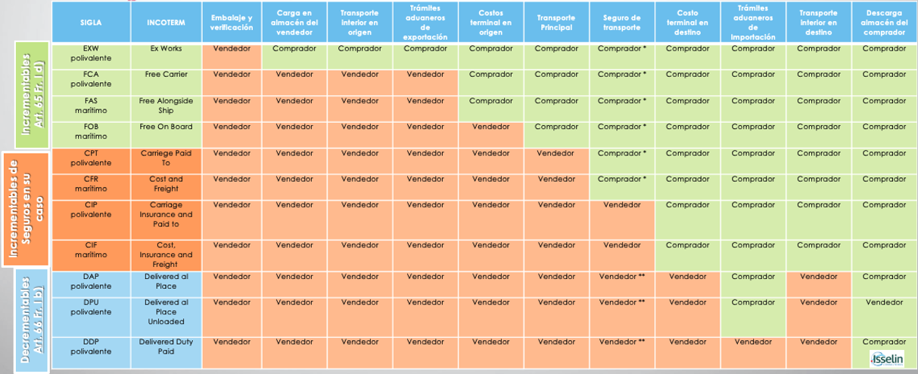
Pedimento
Consistencia en los datos
Data Stage
I CONGRESO DE CONSTRUCCIÓN Y CERTIFICACIÓN DE CAPACIDADES DE COMERCIO EXTERIOR

Slide 9
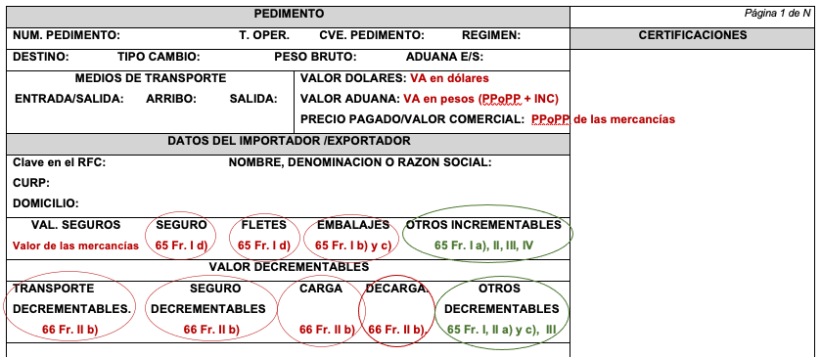
Declaración en pedimento
I CONGRESO DE CONSTRUCCIÓN Y CERTIFICACIÓN DE CAPACIDADES DE COMERCIO EXTERIOR

Slide 10
I CONGRESO DE CONSTRUCCIÓN Y CERTIFICACIÓN DE CAPACIDADES DE COMERCIO EXTERIOR

Slide 11
DIFERENTE
$$$$$
EXW, FCA, FAS, FOB
I CONGRESO DE CONSTRUCCIÓN Y CERTIFICACIÓN DE CAPACIDADES DE COMERCIO EXTERIOR

Slide 12
PODRÍAN COINCIDIR
0
CPT, CFR, CIF
I CONGRESO DE CONSTRUCCIÓN Y CERTIFICACIÓN DE CAPACIDADES DE COMERCIO EXTERIOR

Slide 13
DIFERENTE ???
NADIE ESTÁ OBLIGADO
A LO IMPOSIBLE
$$$$$ --- ???
DAP, PPU, DDP
I CONGRESO DE CONSTRUCCIÓN Y CERTIFICACIÓN DE CAPACIDADES DE COMERCIO EXTERIOR

Slide 14
SANCIONES Y MAS …
DATOS INEXACTOS
185 Fr. II LA – Multa de $2,330.00 a $3,310.00
ERRORES EN EL COVE
184 B Fr. II LA – Multa de $29,420.00 a $49,050.00
OMISIÓN DE CONTRIBUCIONES
178 B Fr. I LA – Multa del 130% al 150% de los impuestos al comercio exterior omitidos
CUANDO NO PUEDAN DETERMINARSE LOS IMPUESTOS AL COMERCIO EXTERIOR
200 LA – Multa de $80,220.00 a $106,970.00
DEDUCCIONES AUROZADAS
27 Fr. XIV LISR – EL MONTO DECLARADO CON MOTIVO DE LA IMPORTACIÓN
IVA ACREDITABLE
4 LIVA – EL MONTO DECLARADO CON MOTIVO DE LA IMPORTACIÓN
I CONGRESO DE CONSTRUCCIÓN Y CERTIFICACIÓN DE CAPACIDADES DE COMERCIO EXTERIOR

Slide 15
I
CONVERSATORIO SOBRE MEJORES PRÁCTICAS DE OPERACIÓN ADUANERA
Muchas Gracias ¡¡¡
Jessica Isselin Talavera
jessicaisselin@isselinconsultores.com

